Slide 1
数据采集系统 概述及搭建

Slide 2
内容介绍
本系统整体结构
采用技术介绍
框架搭建
基于Modbus协议的数据读取

Slide 3
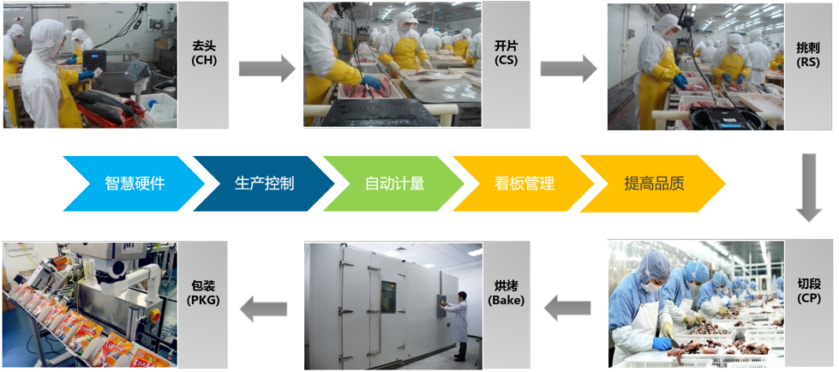
系统结构
在水产加工产线中通过硬件实现各工作节点的数据采集和管理

Slide 4
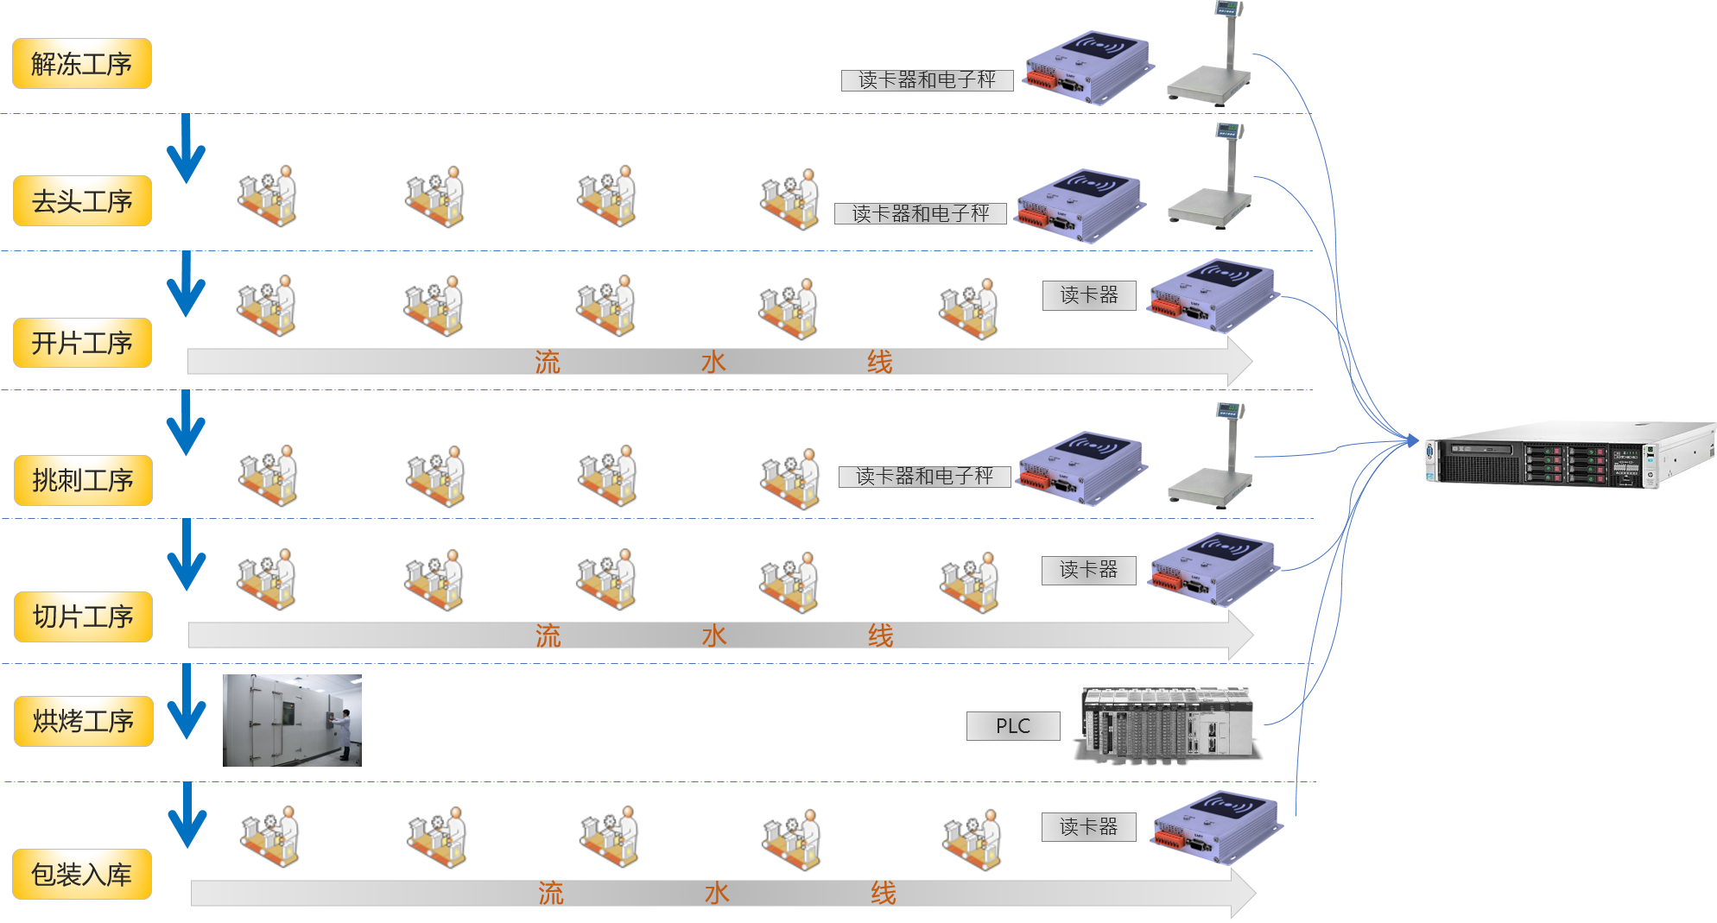
系统结构
流水线上各工作节点需要的硬件

Slide 5
系统整体功能模块
数据采集系统
数据采集管理
数据采集
生产管理
工人上岗
登录管理

Slide 6
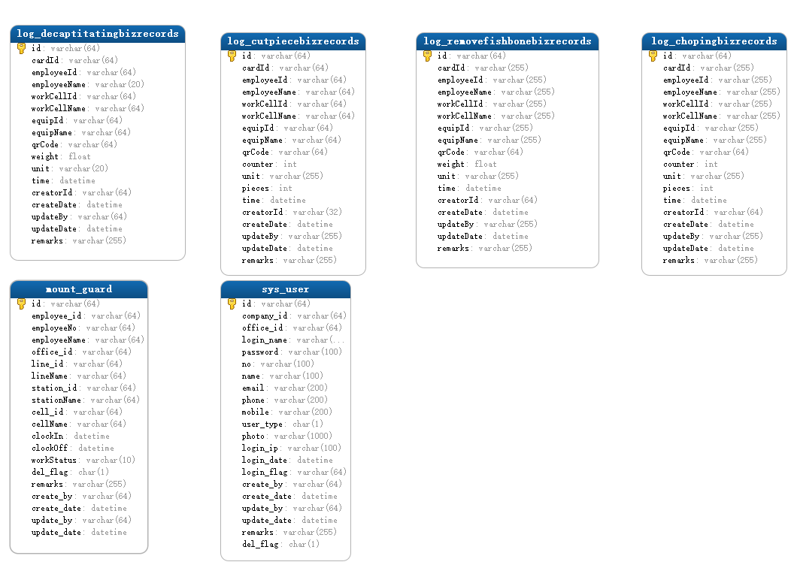
数据库设计
各工位采集记录
工人上岗记录
用户表

Slide 7

采用技术及工具介绍
系统采用技术
.Net Framework运行平台
Visual Studio开发工具
C#语言
三层架构
Modbus通信协议

Slide 8
.NET与C#概述
.NET Framework（运行平台）
Visual Studio（开发工具）
VB.NET
C#
VC++
JScript
…
开发语言
.NET Framework 类库 (FCL)

Slide 9
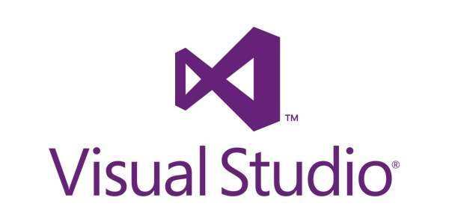
.NET与C#概述
Visual Studio 简介
IDE
开发Windows、Web程序、Office、Web服务、移动
高效开发

Slide 10
三层架构
表示层
实体层
业务逻辑层
数据访问层

Slide 11
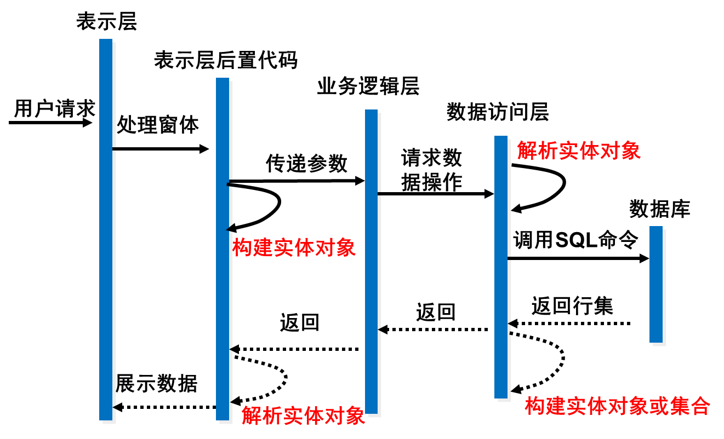
三层间数据传递

Slide 12
项目结构搭建
两层架构
表示层/业务逻辑层
实体层
数据访问层

Slide 13
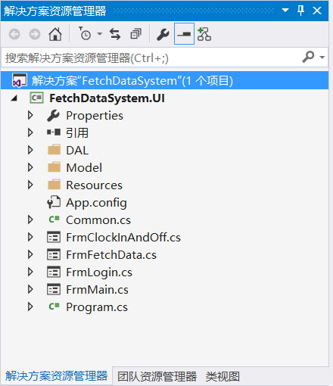
项目结构搭建
创建项目，分层搭建
引入DLL文件，配置数据库连接字符串
引入封装后的数据访问类DBHelper

Slide 14
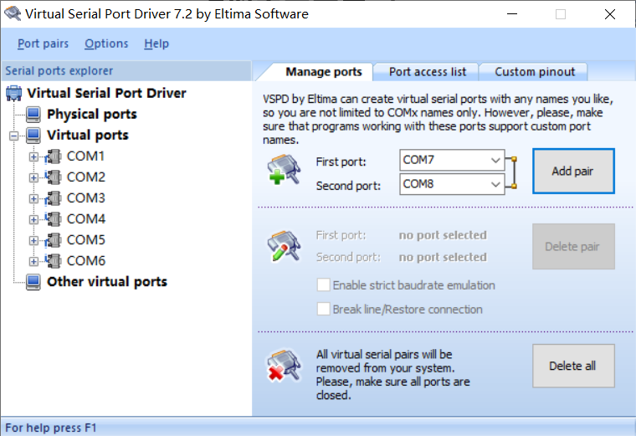
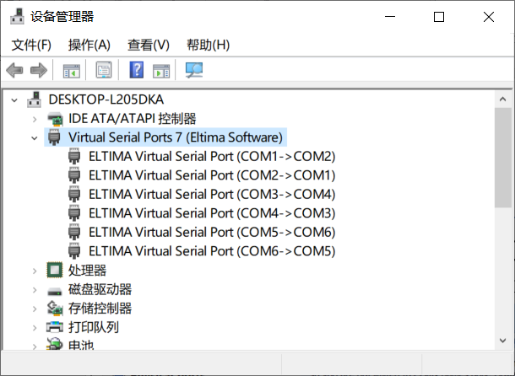
硬件模拟
vspd虚拟串口工具（Virtual Serial Port Driver）
Eltma Software提供的，用于提供模拟串口的工具，无需连接硬件即可进行调试。

Slide 15
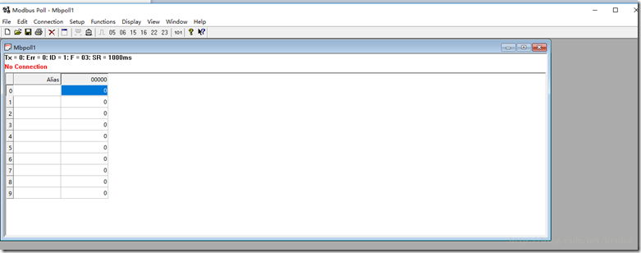
硬件模拟
模拟读卡器、电子秤设备
实际生产环境的读卡器和电子秤等设备，是基于Modbus协议的。
采用基于Modbus协议的仿真器软件，代替生产环境中用的读卡器、电子秤等硬件设备（Modbus Poll、Modbus Slave）。

Slide 16
Modbus协议
MODBUS是法国MODICON(莫迪康)公司最先倡导的一种通讯规约，经过大多数公司的实际应用，逐渐被认可，成为一种标准的通讯规约，只要按照这种规约进行数据通讯或传输，不同的系统就可以通讯。目前，在RS232/RS485通讯过程中，更是广泛采用这种规约。
Modbus协议两种传输方式
ASCII传输方式
RTU传输方式（目前系统采用该传输方式）

Slide 17
Modbus RTU
当设备使用RTU模式在Modbus串行链路通信，报文中每个8位字节含有两个4位十六进制字符。这种模式的主要优点是较高的数据密度，在相同的波特率下比ASCII模式有更高的传输效率。每个报文必须以连续的字符流传送。
使用Modbus Poll、Modbus Slave、虚拟串口模拟器vspd实现串口设备模拟。

Slide 18
Modbus模拟环境
ModbusPoll是一个主站设备仿真软件，支持多文档接口，即可以同时监视多个从站设备及数据域
ModbusSlave是一个从站设备仿真软件，它用于接收主设备的命令包，并回送数据包；可用于测试和调试Modbus主站设备，便于观察Modbus通信过程中的各种报文
虚拟串口软件允许用户去模拟多个串口，支持所有的设置和信号线。通过使用虚拟串口对，写入到一个虚拟串口（例如COM1）的数据可以从另外一个串口（例如COM2）读出，实现两个串口程序之间的数据通信。
说明：模拟环境得搭建在《Modbus介绍》文档中

Slide 19
Modbus工作原理
使用虚拟串口vspd虚拟出几对串口，每对串口代表一种串口设备，例如读卡器、计数器、电子秤等。
配置好主站、从站对应的一对串口后，启动连接。首先主站会向从站写入一个报文，然后从站接收后会向主站发送含有数据的报文，主站读取该报文。
主站向从站发送的报文
主站接收从站的报文
Modbus RTU返回的数据，第一个字节是设备ID，第二个字节是寄存器类型，第三字节是数据长度，最末的两个字节是CRC16校验码，中间的是数据

Slide 20
具体实现
主站读取从站数据流程图

Slide 21
具体实现
读取指定串口中指定偏移量的数据
防止丢包

Slide 22
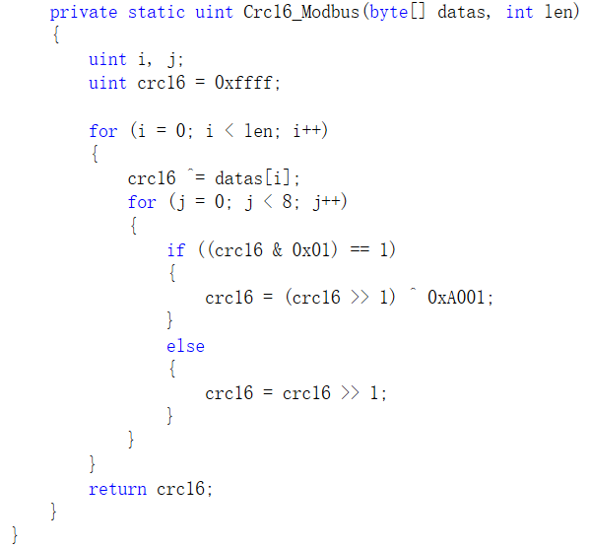
具体实现
CRC16校验算法（循环冗余校验）
数据通信领域中最常用的一种查错校验码，其特征是信息字段和校验字段的长度可以任意选定。

Slide 23
THANKS

